Slide 1
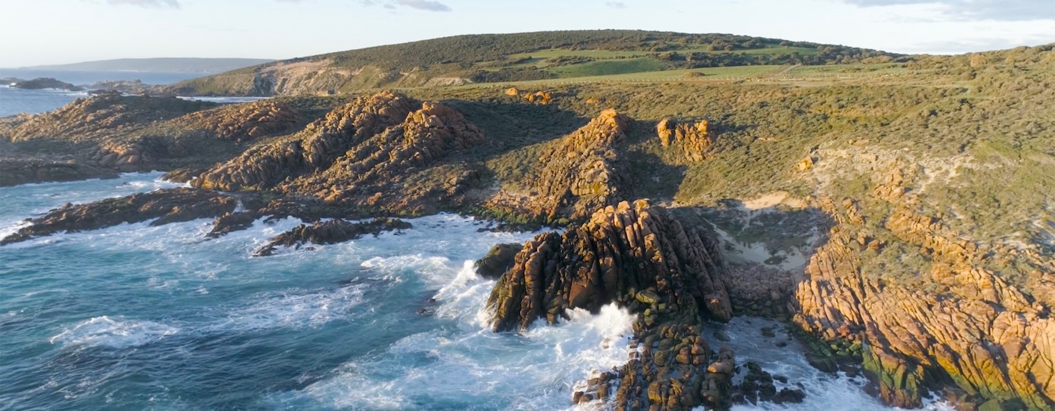
MARGARET RIVER
マーガレット・リヴァー
Notes:
地球上で最も地理的に隔離された美しいワイン産地マーガレット・リヴァーの歴史、気候、ワイン作り、特徴的なワインのスタイルについて学びましょう
このノートには、追加のスライド情報と考察ポイントが記載されています。このようなプレゼンテーションを含む、より多くのトピックやリソースをダウンロードするには、www.australianwinediscovered.com をご覧ください。

Slide 2


自然から生まれる
飽くなき探求心
オーストラリアワインは、オーストラリアの大地でモダンな考え方をもって作られています。 多様な気候、雄大な自然。これらが私たちの造るワインに冒険という歓びを
もたらしてくれるのです。
オーストラリアは世界で最も多様なワインシーンがある国の一つであり、65ワイン産地で150種以上のブドウ品種が栽培されています。ブドウ農家とワインメーカーの活気あるのコミュニティがあり、230年を超える伝統と強い基盤があります。
ワイン生産者たちはサスティナブルと斬新なワイン造りに挑戦し続け、高品質なワインで国際的な賞賛を受けています。
ぜひオーストラリアワインの「今」を発見する旅に出かけてみてください。

Slide 3

Australia
オーストラリア
マーガレット・リヴァー

Slide 4
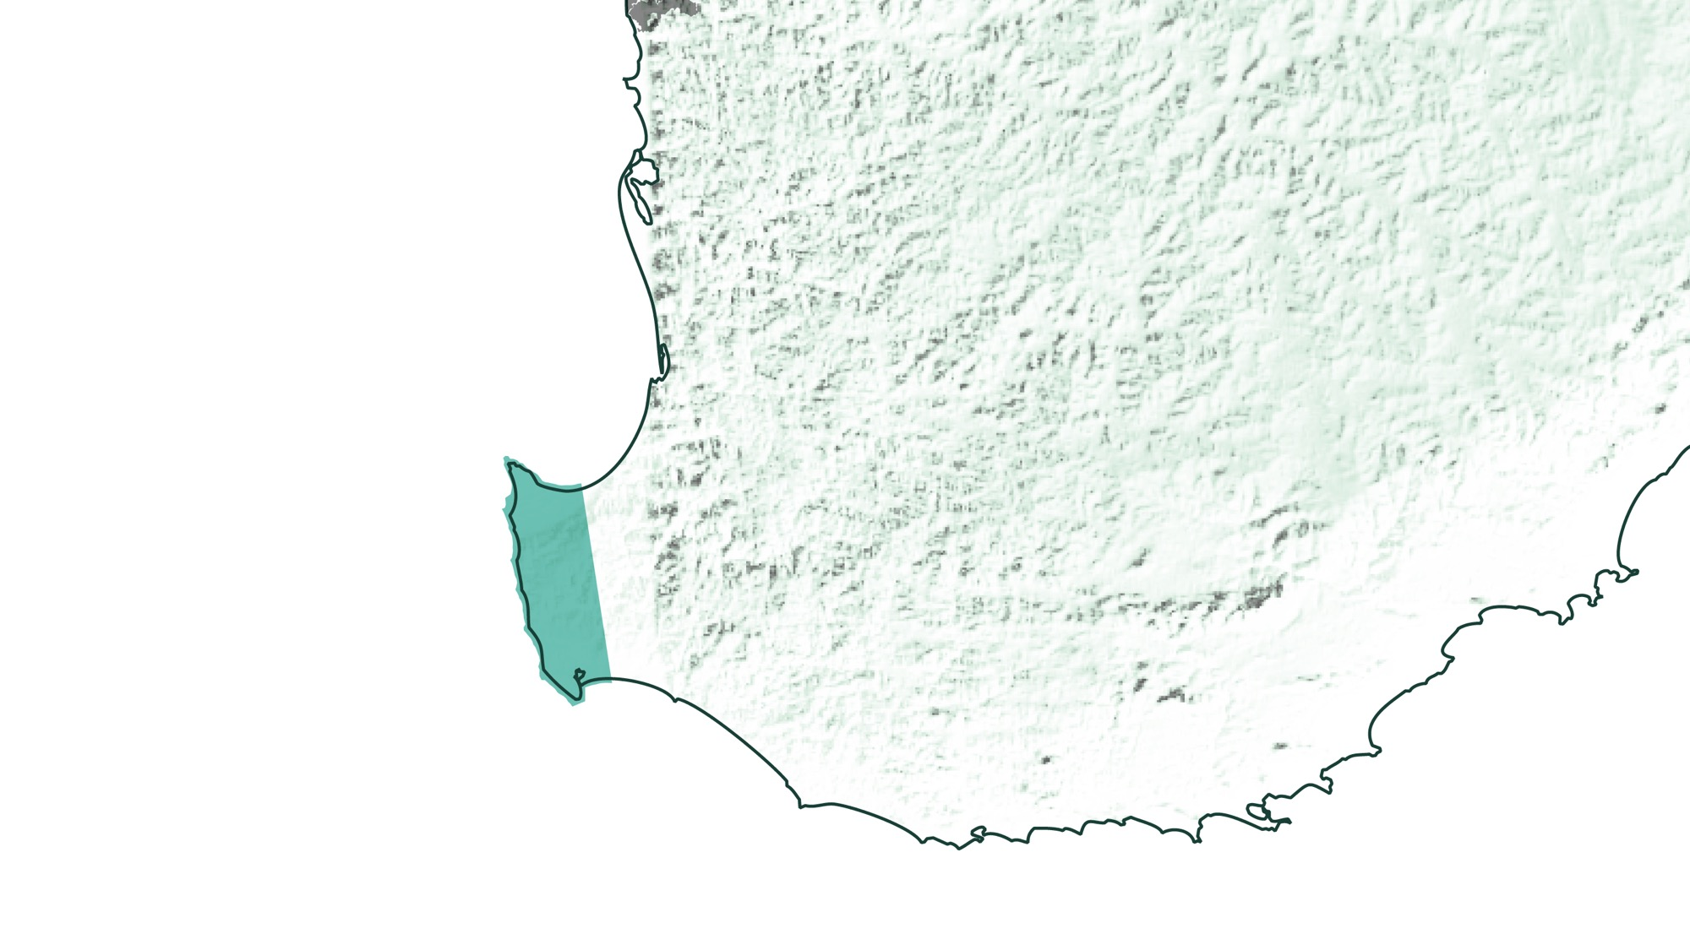
Western australia
西オーストラリア
マーガレット・リヴァー
Notes:
マーガレット・リヴァーはオーストラリアの南西端に位置し、西オーストラリア州の州都パースから約270kmのところにあります。

Slide 5
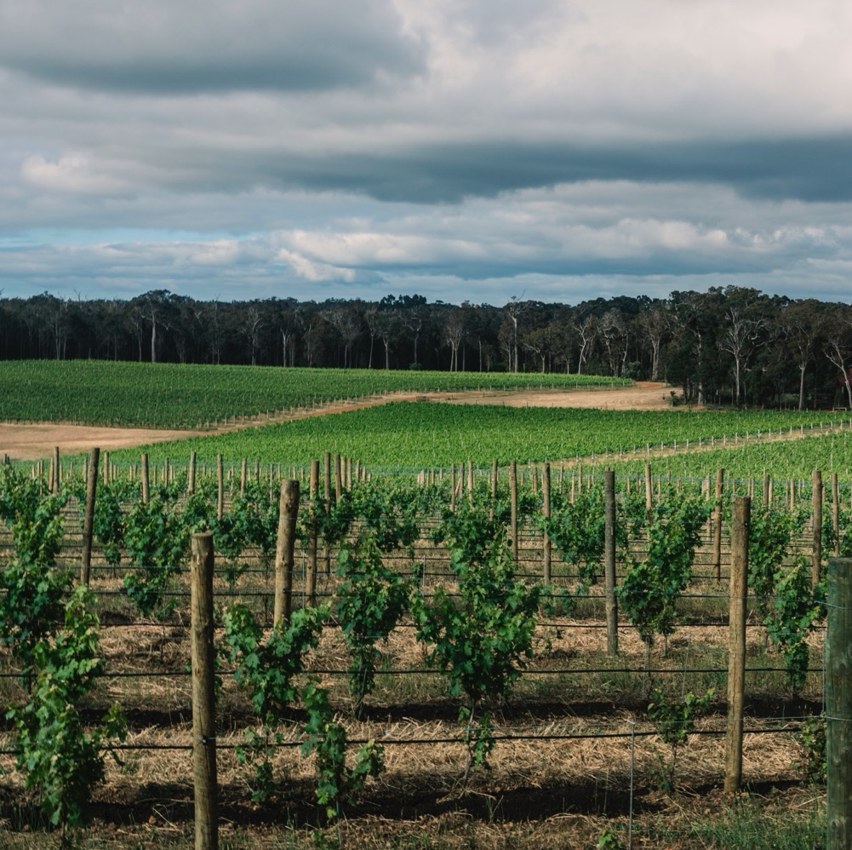
マーガレット・リヴァー
上質ワインの世界
現れた神童
世界で最も若いワイン産地のひとつであるマーガレット・
リヴァー。若くして成功を収め、名声を獲得し、
国際的な賞賛を受けた、まさに神童です。
パワフルかつエレガントなカベルネ・ソーヴィニヨン、
セミヨン、ソーヴィニヨン・ブランのブレンド、
シャルドネ
ブドウ栽培の楽園
世界で最も地理的に隔離されたワイン産地
最小限の農業介入
ダイナミックなワイン生産者のコミュニティ
Notes:
ここでマーガレット・リヴァーのクラシックなワインを1種類テイスティングしてもらうと良いでしょう。残りのテイスティングは、このプログラムの後半で行います。
マーガレット・リヴァーには美しいワイナリーや世界的に有名なサーファーズ・ビーチ、古代の森林や洞窟、素晴らしいレストランがあり、多くの観光客が訪れます。
ここは、科学者が高級ワインの生産に理想的だと定義づけたのちに確立されたワイン産地です。

Slide 6
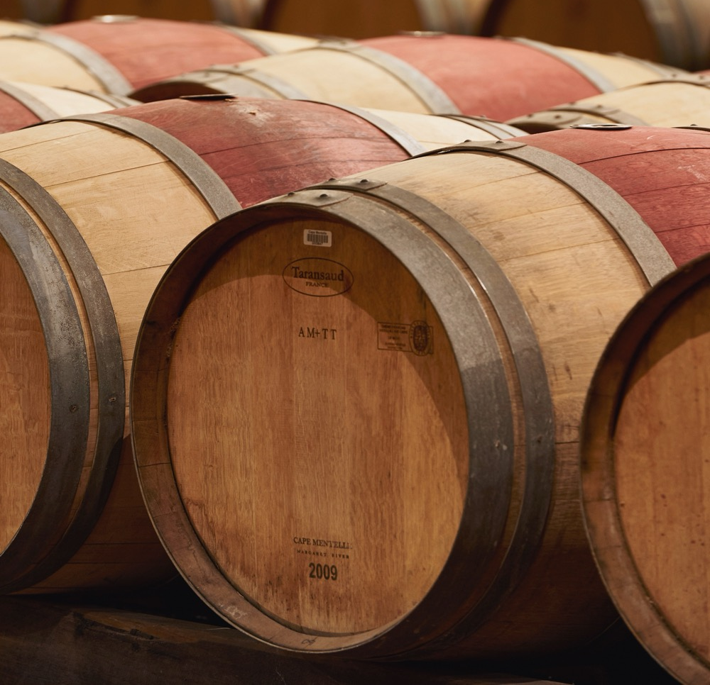
Today we’ll cover...
マーガレット・リヴァーの歴史
地形、気候、土壌
ブドウ栽培、ワイン醸造
代表的な品種

Slide 7
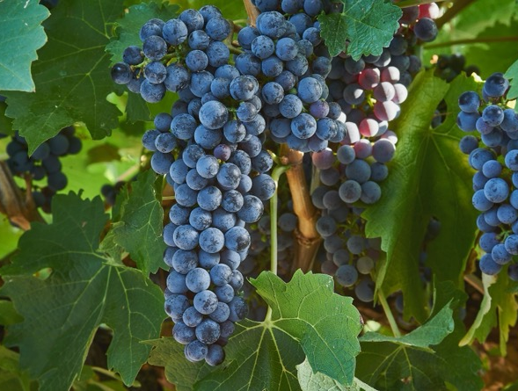
1955年
MARGARET RIVERの歴史
1965年
ウェスタン・オーストラリア
大学の農学者ジョン・グラッドストーンズ博士が、この地域の気候
条件がプレミアムワインの生産に
理想的であることを指摘する
1967年
カリフォルニア大学ブドウ栽培学教授
ハロルド・オルモが、オーストラリアの
南西部にワイン用ブドウを植えることを
推奨し、マーガレット・リヴァーをワイン
産地として確立するための一歩を踏み出す
トム・カリティー博士がヴァス・フェリックスに最初の近代的な
商業用ブドウ畑を作る。この畑に当時植えられたカベルネ・ソーヴィニヨンとマルベックは現在も栽培されている

Slide 8

1982年
1996年
ルーウィン・エステートの「アート・
シリーズ」のセカンド・ヴィンテージ（1981年）が、デカンター誌で「世界
一のシャルドネ」に選ばれ、国際的な
賞賛を浴びるようになる
マーガレット・
リヴァーのGI
（地理的表示）が正式に登録される
1976年
1983年 – 1984年
現在
ルーウィン・エステート、
カレン・ワインズ、
モス・ウッドに初めてシャルドネが植えられる
ケープ・メンテルがメルボルン・ワイン・ショーでジミー・ワトソン・トロフィーを連続で獲得し、マーガレット・リヴァーは高級カベルネ・ソーヴィニヨンの産地としての地位を確立する
ワイン産地としての成長を
続け、高級ワイン産地として国際的な評価を高める
Notes:
考察ポイント:
- マーガレット・リヴァーがワイン・セクターへの参入が遅かったことに、どのような利点があったでしょうか？
- マーガレット・リヴァーの初期のワイナリーの多くは、ワイン造りの初心者たちによって設立されました。このことが、この地域のワイン造りのアプローチにどのような影響を与えたと思われますか？

Slide 9
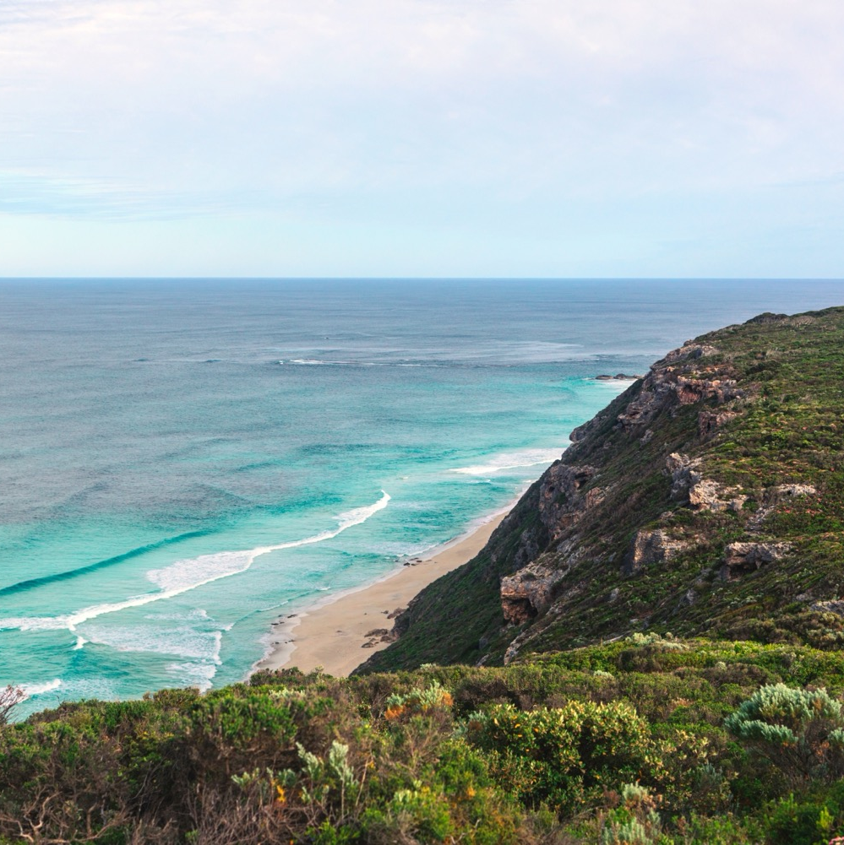
地形、気候、土壌
ブドウ栽培の
楽園
パースの南230kmの地点から細長く伸びる産地
インド洋と南極海に囲まれている
地理的に他と隔離され、古代の土壌と独自の
生物多様性に恵まれている
理想的なブドウの生育環境
Notes:
マーガレット・リヴァーには公式なサブ・リージョンはないものの、気候や土壌に基づいて区別された地区、ヤリンガップ、カーブンナップ、ウィリヤブラップ、トリートン、ウォルクリフ、カリデールがあります。
おもしろ情報：マーガレット・リヴァーの8,000種の植物のうち80％は世界中でここにしか見られないものです。

Slide 10
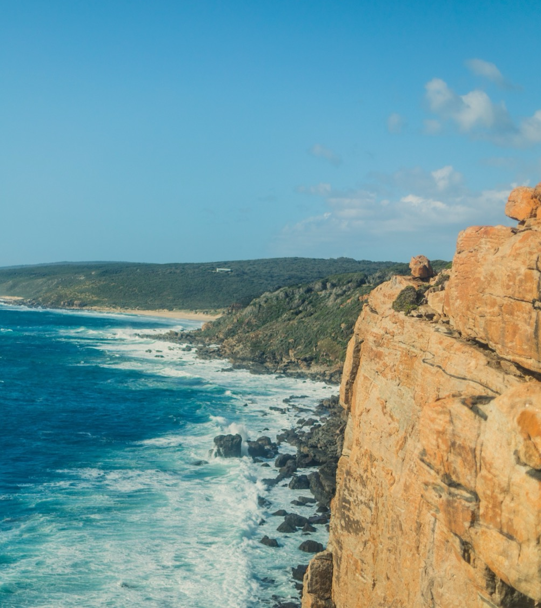
気候
地中海性気候
超高
1000m +
(>3,280ft +)
三方を海に囲まれ、強い海洋性気候の
影響を受ける
高
750–999m
(2,460–3,279ft)
マーガレット・ リヴァーの標高
0–231M (0–757FT)
中間
500–749m
(1,640–2,459ft)
低
0–499m
(0–1,639ft)
Notes:
– 三方を海に囲まれた地中海性気候で、海洋の影響を強く受けている。
- 冬の降雨量は多く、夏は乾燥した暖かい気候で、霜や雹のリスクは低く、ブドウ栽培に最適な条件。
- 昼夜の気温差が少ないため、熱の蓄積は非常に均一。
- 生育期の降雨量：202mm。
- 1月の平均気温：20.9℃。

Slide 11

土壌
花崗岩や片麻岩の上に、深くて水はけの
よい赤色の砂利混じりのロームが広がって
いるのが特徴です。これらの古代の土壌は
栄養分が少なく、高品質なブドウの栽培に
理想的です。
Notes:
ルーウィン・ナチュラリスト・リッジと呼ばれる山脈が地域を貫いています。花崗岩の岩盤は1億5千万年から6億年前のもので、ところどころで200万年前の石灰岩と層を成しています。長い年月をかけ、この尾根は片麻岩、片岩、花崗岩をベースにした土壌の複雑なネットワークを形成し、その土壌は世界最古のものです。
考察ポイント
- マーガレット・リヴァーの地形、気候、土壌が、この土地にワイン産地としての成功をもたらした理由はなんでしょうか？
- マーガレット・リヴァーは、オーストラリアで最もエレガントなカベルネ・ソーヴィニヨンの産地として知られています。テロワールはどのような役割を担っているのでしょうか？

Slide 12
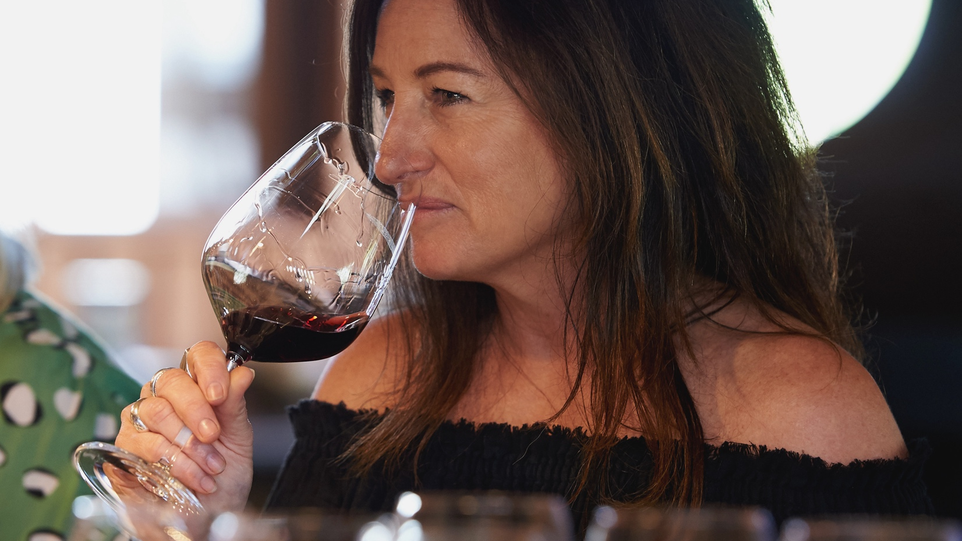
巨匠たちによる
偉大なる試行
ブドウ栽培と醸造

Slide 13
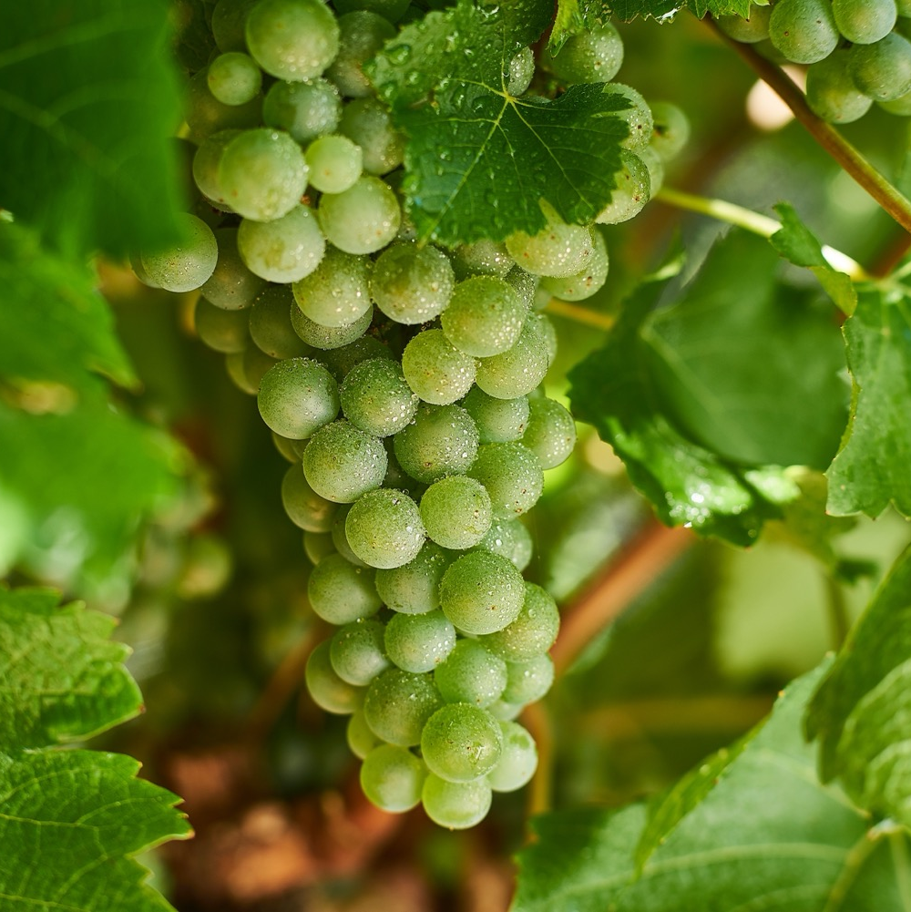
ブドウ
栽培
最小限の介入でテロワールを表現する
ピュアな果実を生み出す
サステイナブル、オーガニック、バイオダイナミック農法の採用が進む
高品質なヘリテージ・クローン
収穫： 2月～4月
Notes:
ブドウ栽培に理想的な気候であるマーガレット・リヴァーでは、栽培において介入をしすぎない、ライトなアプローチが可能です。優れた成熟条件のおかげでブドウは温暖な夏と秋によく育ち、傑出した果実味と高い自然の酸を持つ果実をもたらします。
フィロキセラのいない環境で、この産地のブドウ畑のほとんどは高品質な既存のブドウ畑から採取した挿し木で栽培されています。これは各品種の優れたヘリテージ・クローンを確立し、マーガレット・リヴァー独特のスタイルを持つシャルドネとカベルネ・ソーヴィニヨンを作り上げる重要な役割を果たしています。マーガレット・リヴァーの有名なジン・ジン・クローンは、この地域のシャルドネの成功の鍵であるとされています。

Slide 14
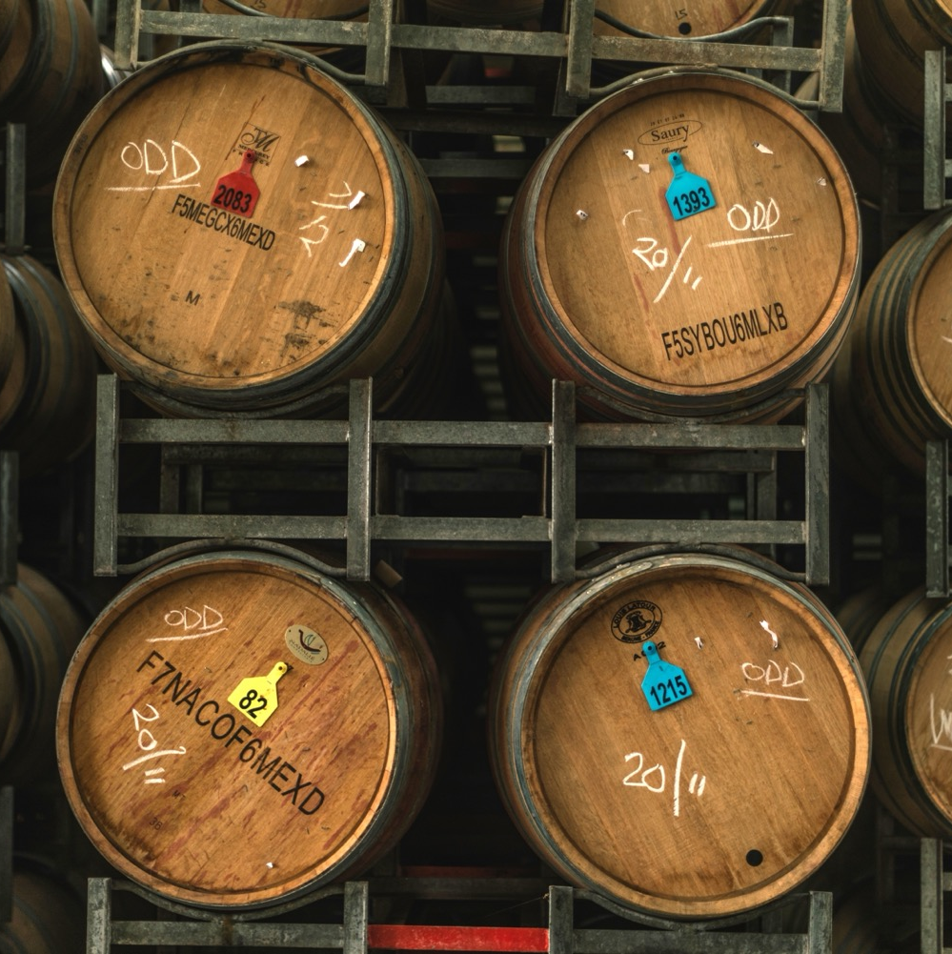
醸造
地域環境に影響を受けた昔ながらの技術
人的介入を抑えた
アプローチに適した気候
ほとんどのワインに樽が使用されているが、使用を控えめにする技術も実践されている
新しい世代の革新的なワインメーカーが、
新たなオルタナティブ（代替）技術を試行中
Notes:
考察ポイント
- 近年、生産者たちが有機農法やバイオダイナミック農法により一層注力しているのはなぜでしょうか。また、それがワイン醸造のトレンドやワインのスタイルにどのような影響を与えているのでしょうか？
-一般にカベルネ・ソーヴィニヨンとシャルドネのワインは樽熟成されます。樽はワイン醸造に何をもたらすのでしょうか？

Slide 15

マーガレット・リヴァーの
味わい
Notes:
ここから複数のワインのテイスティングを始めましょう

Slide 16


MARGARET RIVER
トップ５品種
CABERNET
SAUVIGNON
SAUVIGNON
BLANC
CHARDONNAY
SEMILLON
SHIRAZ
カベルネ・
ソーヴィニヨン20%
ソーヴィニヨン・ブラン
20%
シャルドネ
17%
セミヨン
17%
シラーズ
13%
Notes:
赤と白のブドウの栽培面積は比較的均等で、エレガントで洗練されたワインを生産しています。
補完プログラム：各品種に関するプログラムや資料は、こちらからご覧いただけます。www.australianwinediscovered.com

Slide 17

MARGARET RIVER
セミヨン・
ソーヴィニヨン・ブラン
マーガレット・
リヴァーを
ワインの地図に
載せた貢献者
SEMILLON
SAVIGNON
BLANC
典型的な風味：
グースベリー
パッション・フルーツ
ライム
レモン・カード
グレープフルーツ
互いに補い合う２の品種
Notes:
本質的に補完し合う関係にある２品種です。セミヨンは、よりシャープでエッジの効いたソーヴィニヨン・ブランに味わいと丸みを、さらにはミッドパレットに重みを与え、それぞれのワインの要素を足し算した以上の、素晴らしいワインを創り出してくれます。このスタイルのワインは通常、トロピカルフルーツやレモンの香り、そして顕著なハーブや草のような特徴があります。樽を使用しないスタイルは活き活きとした果実味が豊かで、さわやかな、基本的には早飲みスタイルのワインとして造られています。複雑さ、重さ、凝縮感を与えるべく、樽発酵を採用している生産者も多くいます。

Slide 18
MARGARET RIVER
セミヨン・ソーヴィニヨン・ブラン
特徴
色調
セミヨン・ソーヴィニヨン・ブラン
ライト
ミディアム
フル
ボディ
辛口
中辛口
甘口
SEMILLON
SAVIGNON
BLANC
甘み
未使用/低い
ミディアム
高
オーク
酸
8%
12% – 13.5%
17%
アルコール

Slide 19
MARGARET RIVER
シャルドネ
世界
トップクラス
典型的な果実由来の風味：
グーズベリー
パッションフルーツ
ライム
レモンカード
グレープフルーツ
CHARDONNAY
典型的な熟成由来の風味：
トースト
トーストしたアーモンド
スパイス
チョーク
ガン・フリント
ヌガー
ミネラル
より豊潤でパワフルなスタイルエレガントな冷涼気候
スタイルとは対照的
Notes:
ヘリテージ・クローンである「ジンジン・クローン」は、房が小さく果粒も小さいため収量が低くなります。このため、凝縮した果実味と複雑な味わい、ミネラル感のある酸を持つ果実が生まれます。フレンチオーク樽での自然発酵に由来する旨味のある（セイバリーな）複雑味と、澱の上での熟成に由来する重層的なテクスチャーから、凝縮感がありながらも洗練されたワインが生まれます。熟成のポテンシャルも高く、熟成するにつれて濃厚なバターのような特徴やナッツやキャラメルのような味わいが生まれます。

Slide 20
シャルドネ
特徴
色調
シャルドネ
ライト
ミディアム
フル
ボディ
辛口
中辛口
甘口
CHARDONNAY
甘み
未使用/低い
ミディアム
高
オーク
酸
8%
12.5% – 13.5%
17%
アルコール

Slide 21

MARGARET RIVER
カベルネ・
ソーヴィニヨン
多くの
地元生産者に
とっての
ヒーロー品種
典型的な果実由来の風味：
カシス
ブラックカラント
ブルーベリー
レッドカラント
ベイリーフ
ドライハーブ
CABERNET SAUVIGNON
高品質
長期熟成にも最適
典型的な熟成由来の風味：
スモーク
スギ
Notes:
ヘリテージ・クローンである「ホートン」クローンは、非常に小さな実を低収量で収穫でき、特に繊細なタンニン骨格を備えています。ミディアムボディからフルボディのスタイルで、オーストラリアのカベルネ産地として同じく有名なクナワラと比べると、より豊かな風味と丸みのある質感が特徴です。マーガレット・リヴァーのカベルネ・ソーヴィニヨンは、最良の年には果実の成熟度、酸、明確なタンニン骨格が驚くべきバランスを示し、長期熟成に適しています。

Slide 22
カベルネ・ソーヴィニヨン
特徴
色調
カベルネ・ソーヴィニヨン
ライト
ミディアム
フル
ボディ
辛口
中辛口
甘口
甘み
CABERNET SAUVIGNON
未使用/低い
ミディアム
高
オーク
タンニン
酸
8%
13% – 14%
17%
アルコール
Notes:
考察ポイント:
- マーガレット・リヴァーのカベルネ・ソーヴィニヨンとクナワラのカベルネの違いはなんでしょうか？
- オーストラリア全体で、シャルドネはよりスリムでエレガントなスタイルへと変化しています。このトレンドは、マーガレット・リヴァーのワイン造りのアプローチやスタイルにどのような影響を及ぼしましたか？
- なぜマーガレット・リヴァーはオーストラリアでセミヨン・ソーヴィニヨン・ブランのブレンドで最も成功した産地となったのでしょうか？

Slide 23
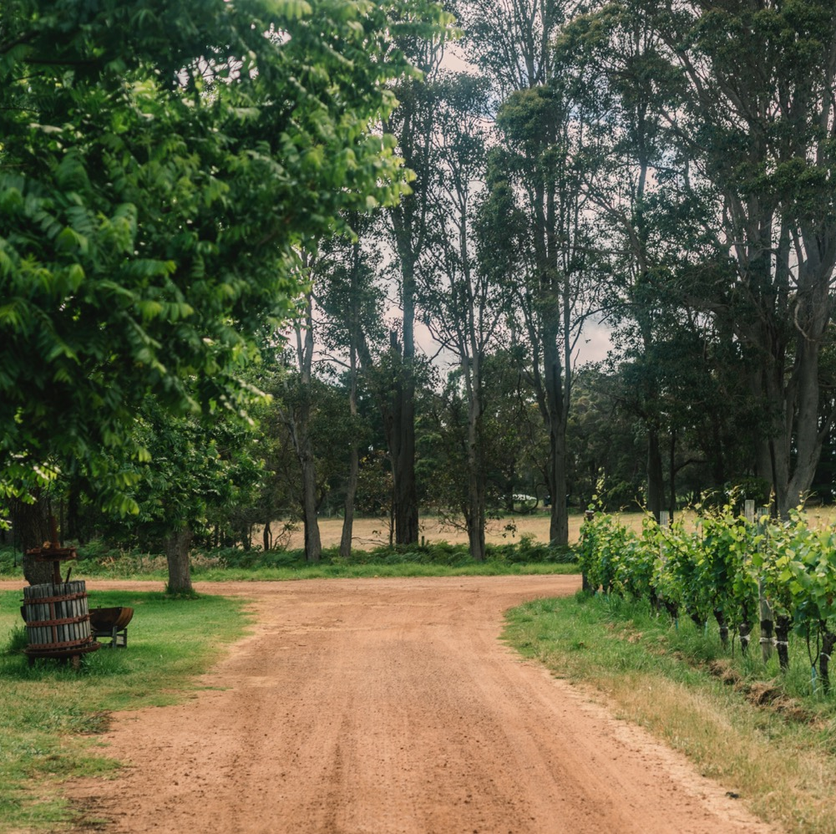
短い歴史と
果てしない可能性
上質なワインと革新的なワイン造りの技術で、
オーストラリアワインのスタンダードを示す

Slide 24
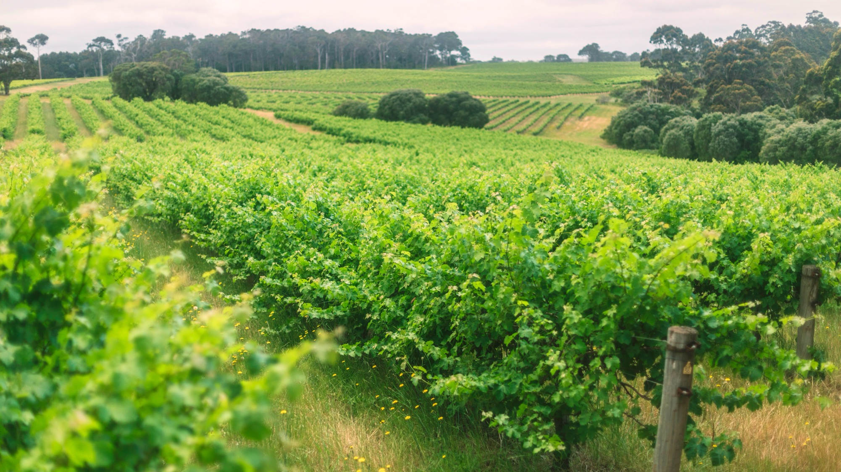
ありがとうございました
Notes:
他のプログラムや資料はこちらwww.australianwinediscovered.com
お問合せはこちら（英語のみ）discovered@wineaustralia.com

